Slide 1
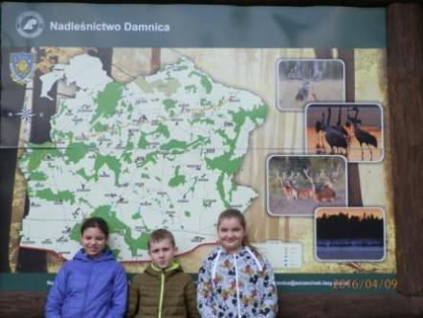
Nasze Nadleśnictwo
Nadleśnictwo Damnica
,,Od leśnego żłobka do starodrzewu
czyli etapy życia drzewa"
Za wieloma lasami, za wieloma górami, w północno-zachodniej części województwa pomorskiego było sobie królestwo lasu nazywane Nadleśnictwem Damnica. Królowała w nim Beata, a jak na Nadleśniczego przystało przydomek swój wzięła od dumnej i wyniosłej topoli i Topolińską zwać się kazała.
Wraz ze swa oddaną, liczną świtą okolicznych borów i lasów sumiennie doglądała.

Slide 2
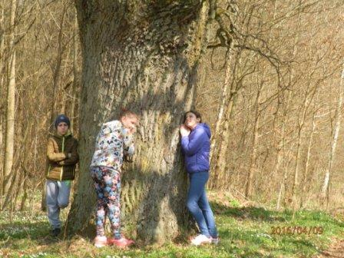
Pewnego słonecznego popołudnia trójka przyjaciół wybrała się na wiosenny spacer do lasu. Nagle usłyszeli szum gałęzi i jakiś głos, który zapraszał ich do posłuchania ciekawej opowieści. Dzieci na początku przestraszyły się, ale później zdecydowały się pójść za szumiącym przywoływaniem. Ich oczom ukazały się ogromne i piękne, dwustuletnie dęby, które rosły na terenie Leśniczówki w Karzniczce, w otoczeniu wielu niższych i młodszych drzew. (Aktualnie dęby te są jednym z cenniejszych pomników przyrody z terenu Nadleśnictwa Damnica.) Dumne drzewa – przekomarzając się wzajemnie - opowiedziały dzieciom historię swojego życia. Długo wspominały, jak to kiedyś były leśnymi dziećmi. Chwaliły się , że są najważniejszym gatunkiem drzewa na tym terenie , bo ich symbol jest w herbie i fladze Damnicy, jak również na nim wzorowana jest maskotka Gminy czyli „Damniś”. Twierdziły też, że każde drzewo tak jak człowiek rodzi się, rozwija , dojrzewa i umiera.
Dzieci słuchały opowieści z wielką uwagą, jednak nie uwierzyły im w takie porównanie życia drzew i ludzi. Postanowiły same sprawdzić czy dęby mówiły prawdę. Dlatego też wyruszyły na wędrówkę po Nadleśnictwie Damnica. W tajniki życia lasu wprowadziła ich pani Anna Krysiak, bez wysłuchania której żaden szanujący się uczeń nie powinien wchodzić do lasu. Dowiedziały się , do kogo powinny się udać, aby potwierdzić słowa starych dębów - o poszczególnych etapach życia drzew i lasu.
W swojej wędrówce po przepięknym Nadleśnictwie skupiły się na lasach gospodarczych. Tam to właśnie dużą rolę odgrywają praca i troskliwość pracowników. A oto ich opowieść powstała dzięki wycieczkom i spotkaniom z ludźmi lasu.

Slide 3
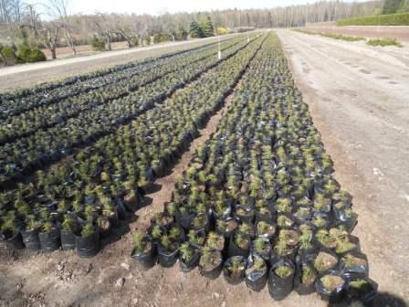
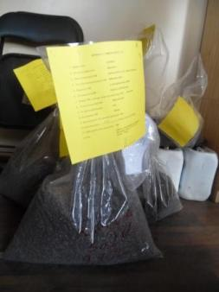
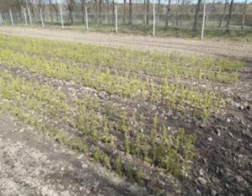
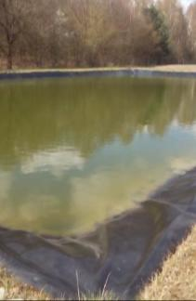
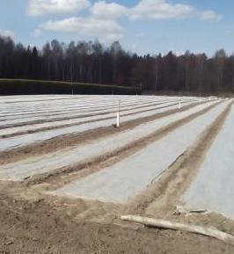
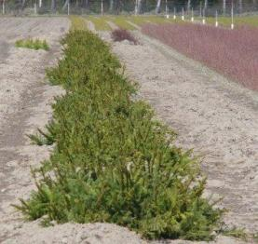
I etap – SZKÓŁKA, czyli ŻŁOBEK dla drzew
Początek życia drzewa to Szkółka, gdzie z nasionka powstaje sadzonka. W tym celu przyjaciele odwiedzili szkółkę leśną w Rębowie, która zaopatruje w nasiona i sadzonki między innymi Nadleśnictwo Damnica. Szkółka ta jest prowadzona przez szkółkarza pana Adama Nowaka, powstała w roku 1973 a jej teren zajmuje 12,50 ha.
Pierwszy etap życia drzewek jest bardzo trudny, gdyż są one bardzo małe i wrażliwe. Dokładnie tak samo jak z malutkim dzieckiem tuż po urodzeniu. Jednak wraz z wiekiem odporność drzewek tak jak i małych dzieci wzrasta. W szkółce młode pokolenie drzewek jest pod dobrą opieką leśników.

Slide 4
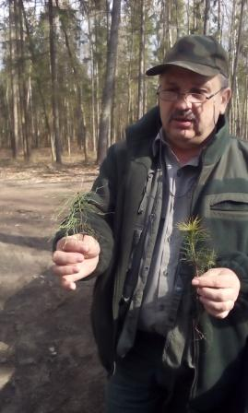
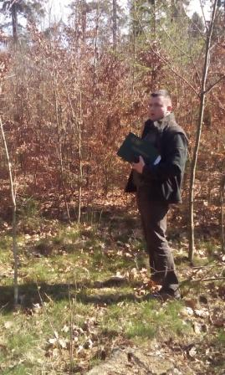
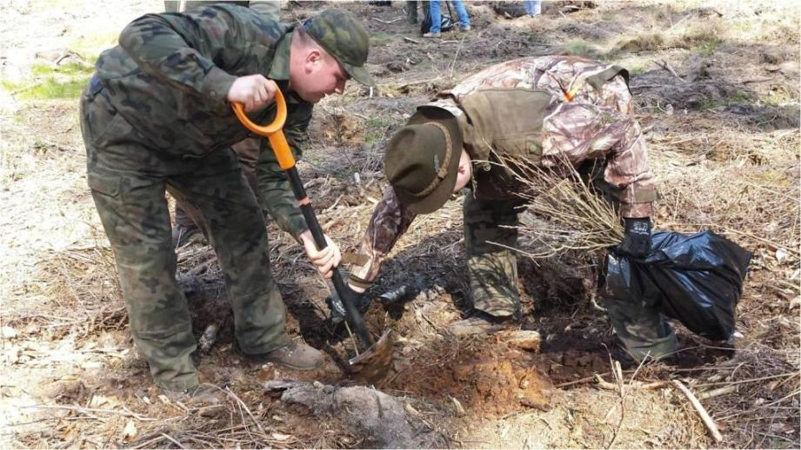
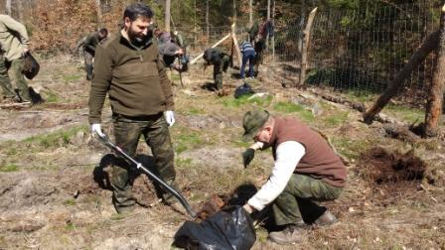
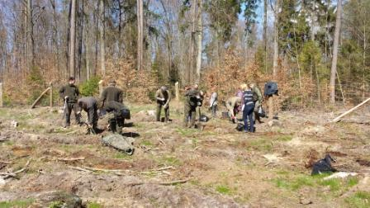
II etap – UPRAWA, czyli DRZEWA w PRZEDSZKOLU
Podczas leśnej wędrówki przyjaciele spotkali na swojej drodze dwóch poważnych panów, którzy świata nie widzą poza lasem – Leśniczego Krzysztofa Kowalko i Podleśniczego Damiana Goncarza. Leśnicy zaproponowali im wspólną wędrówkę. Powierzchnia leśnictwa Karzniczka zajmuje ponad 1200 ha i o zgubienie tutaj nietrudno. Podstawą do poruszania się po lesie jest mapa ( inaczej plan) leśnictwa, na której zaznaczony jest każdy obręb lasu. Gospodarz dba o jego każdy skrawek wedle 10 – letniego planu i zna każde drzewo jak własną kieszeń. Na początku leśnicy pokazali dzieciom szyszki różnych drzew iglastych i mówili jak pozyskuje się z nich nasionka. W czasie wycieczki leśnicy pokazywali drzewa w różnych etapach życia i z wielką pasją opowiadali o opiece nad nimi.

Slide 5
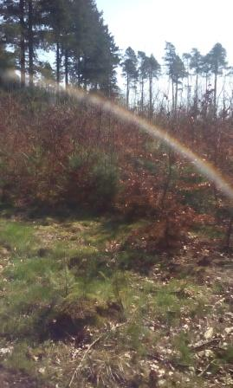
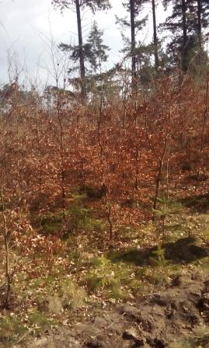
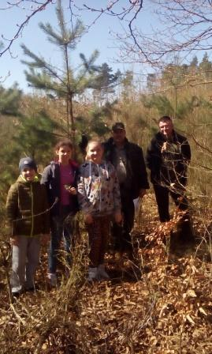
III etap – MŁODNIK, czyli DRZEWA w PODSTAWÓWCE
A cóż to? Drzewka stały się wyższe i rosną bardzo gęsto. Panowie leśnicy cierpliwie wytłumaczyli swoim gościom, że to kolejny etap życia lasu - młodnik. Etap ten zainteresował dzieci najbardziej, ponieważ dotyczył on ich leśnych rówieśników.
W czym są do siebie podobni: ludzie i drzewa? To tak jak z dziećmi i młodzieżą, leśnicy uważają, że jeśli wykażą drzewom cierpliwość i troskę na tym etapie , w przyszłości będą one ich chlubą.

Slide 6
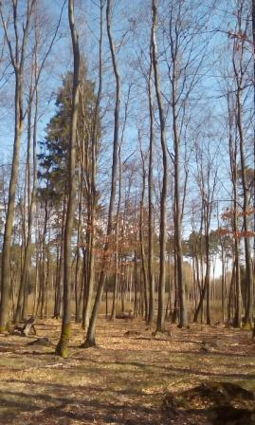
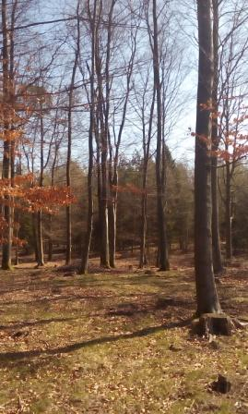
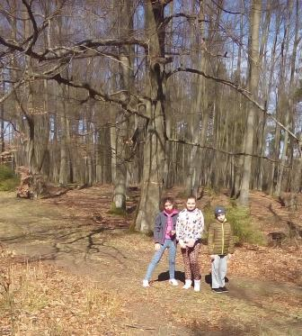
IV / V etap TYCZKOWINA / DRĄGOWINA czyli LEŚNE GIMNAZJUM
Trójka przyjaciół coraz więcej dowiadywała się o leśnym dorastaniu. Tym razem leśnicy zaprowadzili ich do lasu jakich wiele – wysokie drzewa, szum wiatru w koronach a pośród konarów dało się słyszeć śpiew wiosennych ptaków. Zwykły las? Nie to tyczkowina a trochę dalej drągowina – leśna młodzież – ok. 30 do 50 lat. Dzieci pozazdrościły drzewom, że nie starzeją się tak szybko jak ludzie.

Slide 7
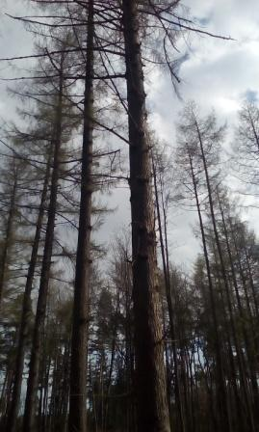
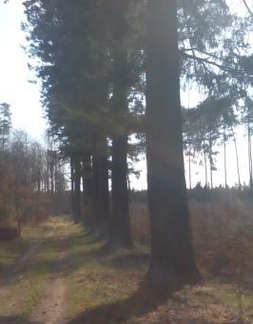
VI etap – DRZEWOSTAN DOJRZEWAJĄCY
Drzewa coraz wyższe, las coraz rzadszy. Leśnicy niestrudzenie, z wielką pasją przekazują dzieciom jego historię. Tym razem dotarli do drzewostanu dojrzewającego, z którego to etapu drewno jest najbardziej użyteczne dla ludzi. Drzewa, które ponad 50 lat stoją w jednym miejscu, zbytnio ruszać się nie mogą, ale za to mają wiele do powiedzenia. Wystarczy tylko się wsłuchać w ich szept.

Slide 8
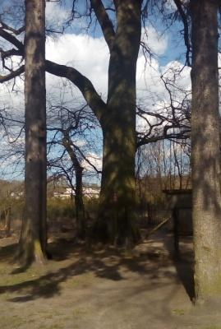
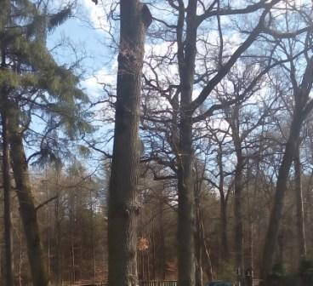
VII etap – DRZEWOSTAN DOJRZAŁY
Ile lat żyją drzewa? To pytanie zadały dzieci swoim leśnym opiekunom z Nadleśnictwa Damnica. Zamiast odpowiedzi leśnicy pokazali im drzewostan dojrzały tzw. „gruby las”. A drzewa tu już wiekowe rosną. W zależności od gatunku liczą: dla sosny i świerka ok. 100 lat, dla jodły 100-150 lat a dla buka i dębu 120-160 lat.

Slide 9
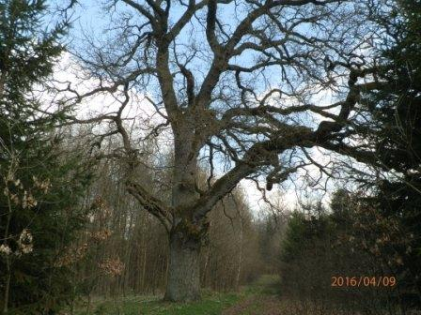
VIII etap – STARODRZEW czyli STARZENIE się LASU
W Nadleśnictwie Damnica nie brakuje też miejsc, w których drzewa starzeją się naturalnie. Jedno z takich miejsc, na zakończenie swojej wędrówki odwiedziły dzieci. Nawet liście tu inaczej szumiały na wietrze. Drewno z tych drzew już nie jest przydatne dla ludzi ale leśnicy powiedzieli, że jest ono bardzo cenne dla lasu.

Slide 10
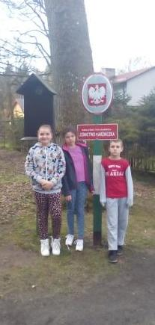
Stare dęby przy leśniczówce miały rację – drzewo rośnie, rozwija się, dojrzewa – tak jak człowiek. Przyjaciele przyglądając się poszczególnym etapom życia drzew i porównując je do życia ludzi, dostrzegli podobieństwa.
Czy to bajka? Sprawdźcie sami! Wsłuchajcie się w szept drzew – może opowiedzą wam ciekawą historię? A przygoda trójki przyjaciół nie miałaby miejsca, gdyby nie pracownicy Nadleśnictwa Damnica, dla których LASY są największym skarbem. Strzegą ich ale też potrafią przekazać wiedzę i swoją pasję następnym pokoleniom leśnych ludzi.
Do odwiedzenia Nadleśnictwa Damnica, poznania jego atrakcji oraz spotkania z wieloma zaangażowanymi „ludźmi lasu” zapraszają uczniowie klasy IV ZS im Zjednoczonej Europy w Zagórzycy:
Natalia Magiera,
Jakub Dietrich Oliwia Wrzeszczyńska
wraz z nauczycielką przyrody
panią Agnieszką Michalczyk
KATEGORIA: SZKOŁY PODSTAWOWE

